Slide 1
xv6 实验平台简介
卓维铭

Slide 2
目 录
一 实验环境简介
二 容器登入、登出方式
三 xv6的启动与退出以及pscp的简单使用

Slide 3
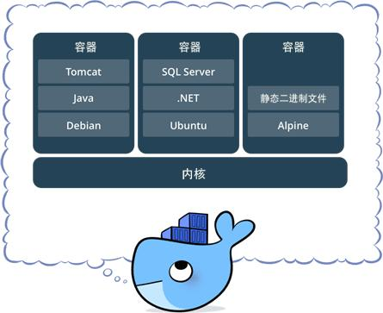

QEMU (quick emulator)
Docker

Slide 4
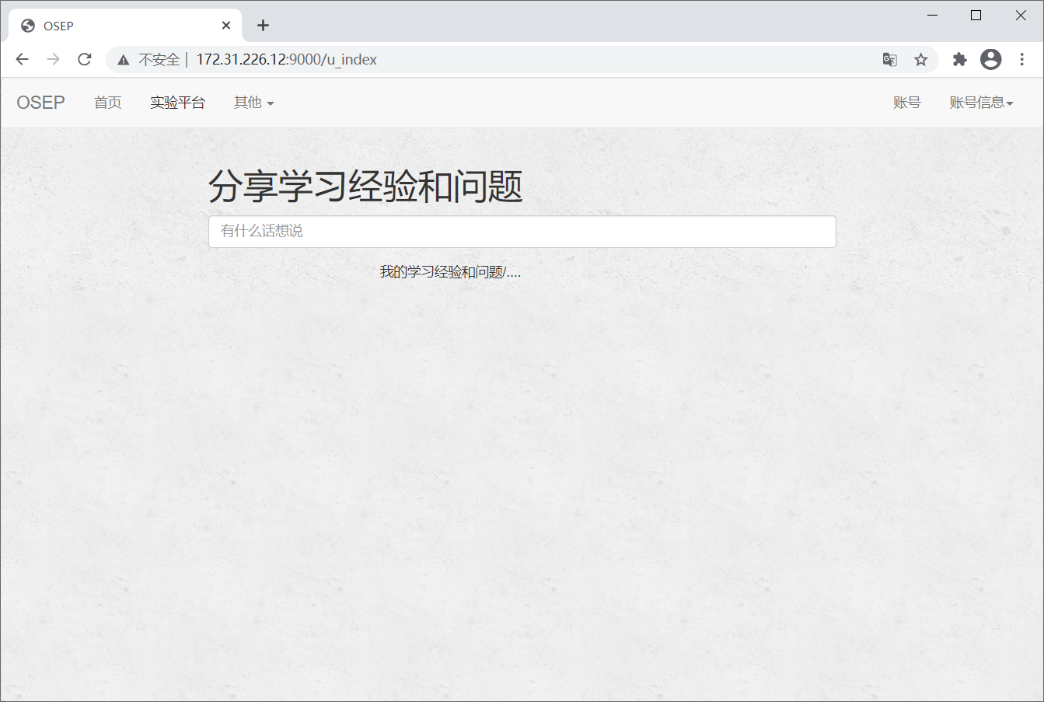
http://172.31.226.12:9000/u_index

Slide 5
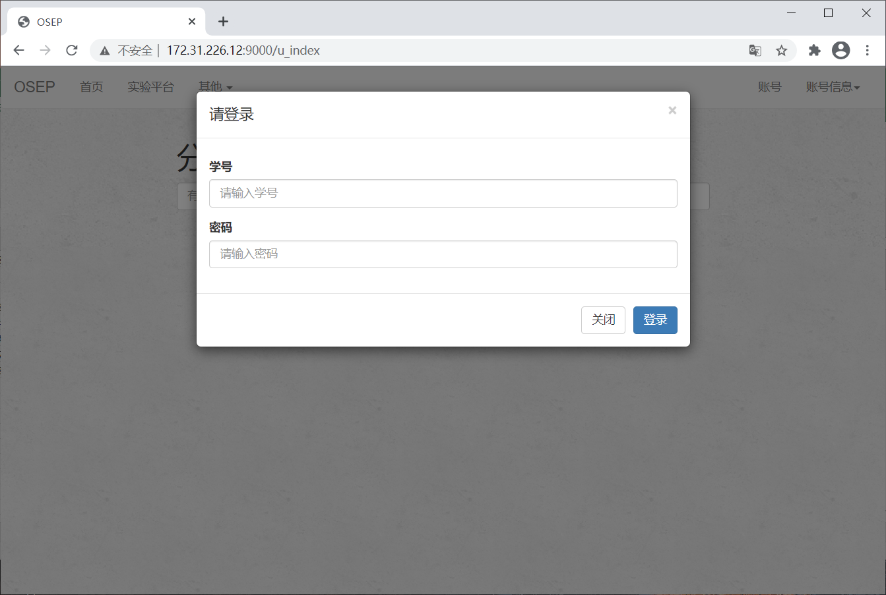
密码为学号

Slide 6
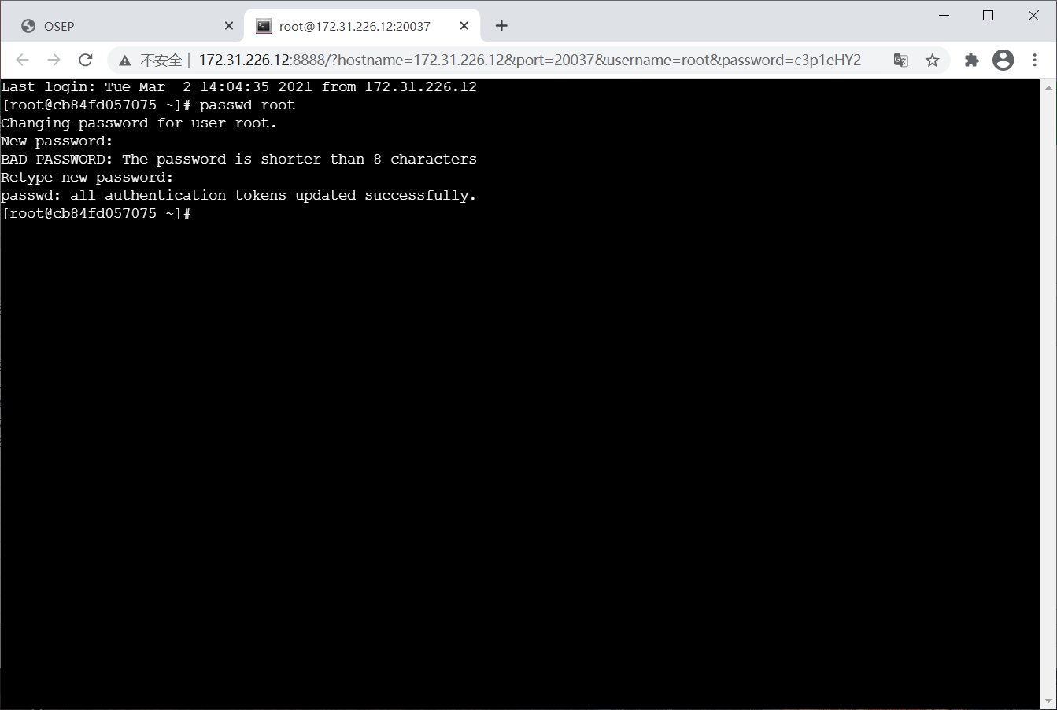
首次进入容器后建议修改密码
passwd root

Slide 7
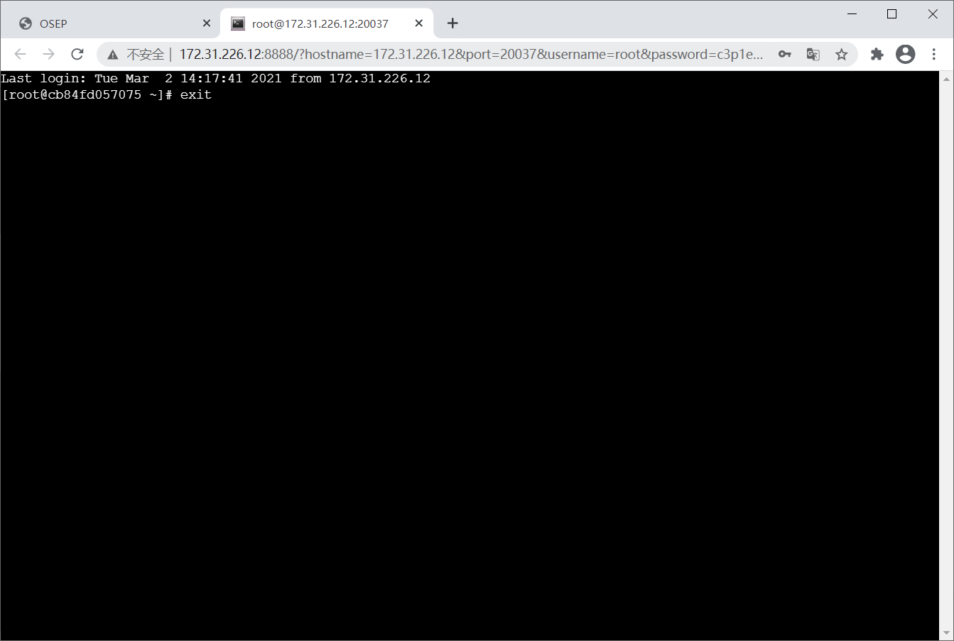
exit退出容器

Slide 8
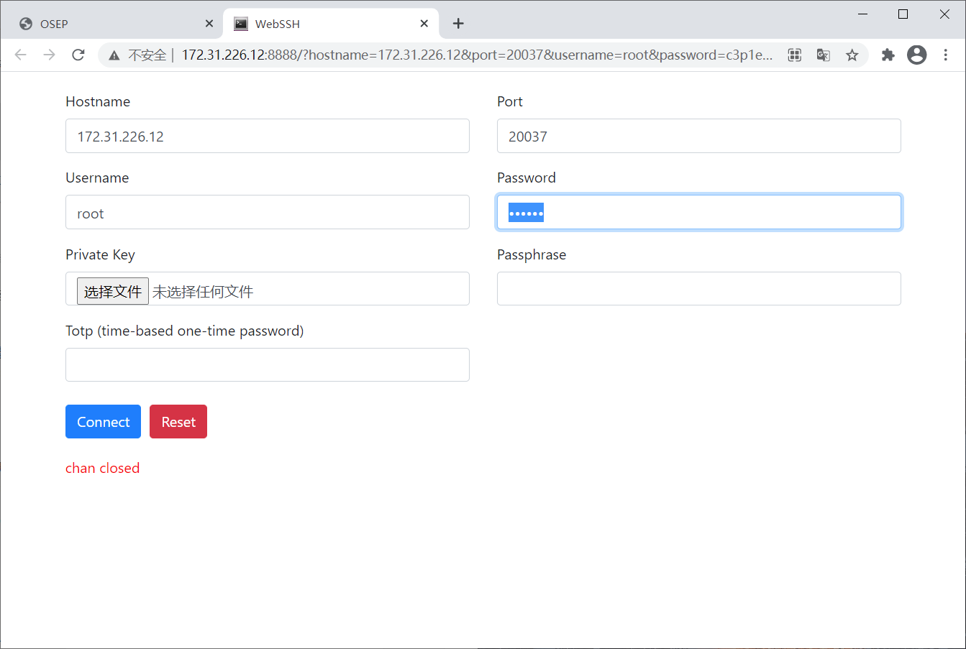

Slide 9
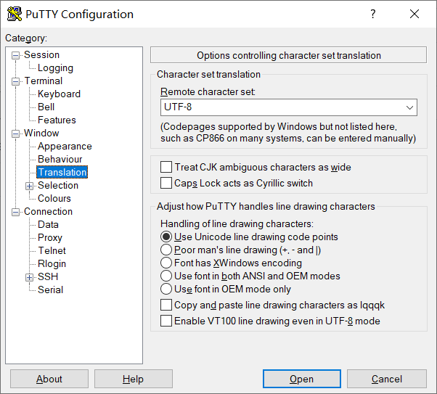

Slide 10
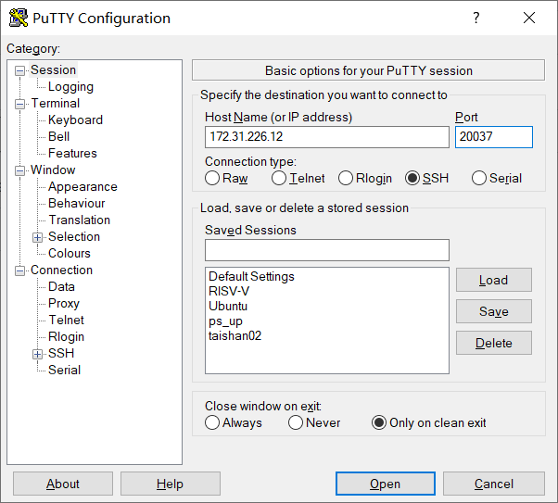

Slide 11
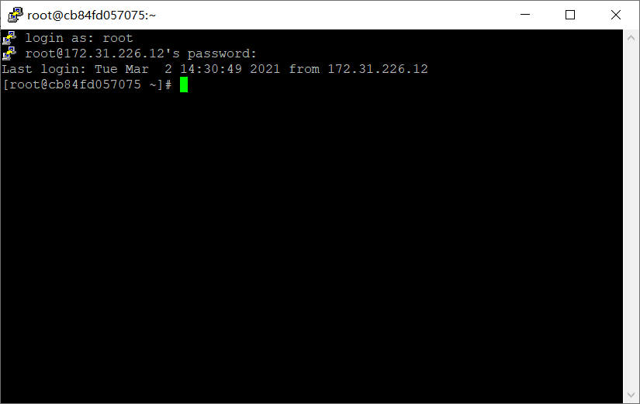
初始密码为:szuxv6

Slide 12
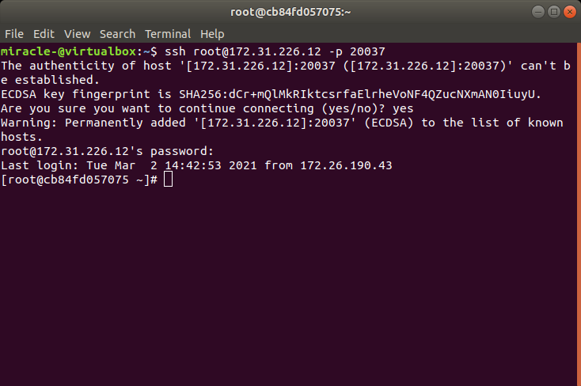

Slide 13
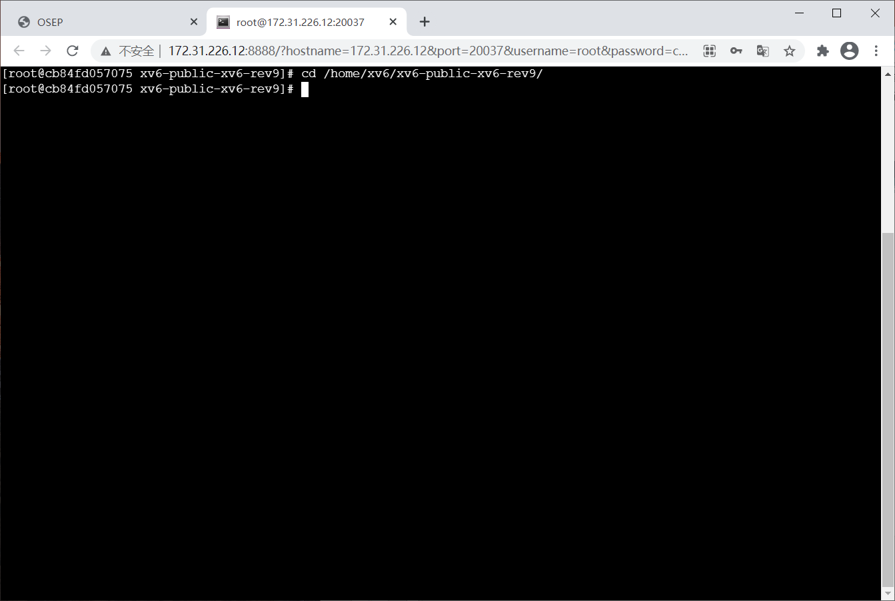
xv6源代码位于/home/xv6/xv6-public-xv6-rev9/ cd /home/xv6/xv6-public-xv6-rev9/

Slide 14
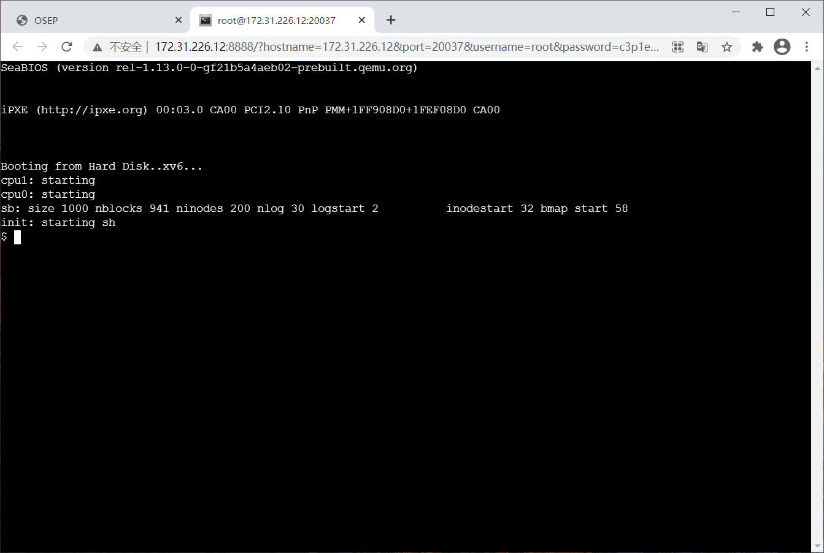
进入xv6:在命令行输入:make qemu-nox

Slide 15
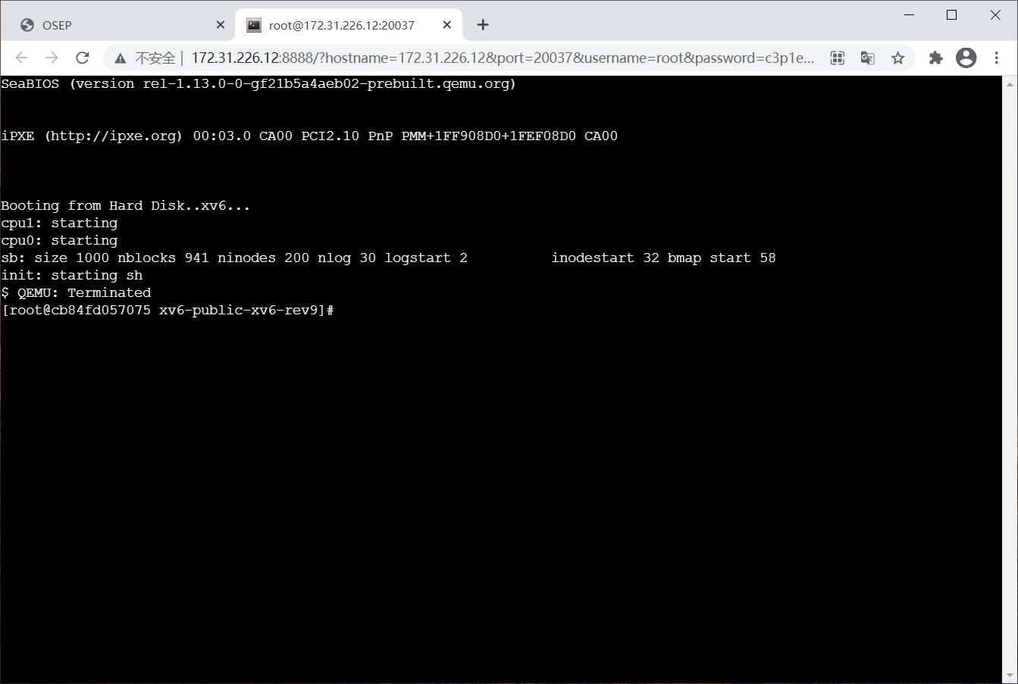
退出方法: 先同时按住ctrl + a，松开后再按x

Slide 16
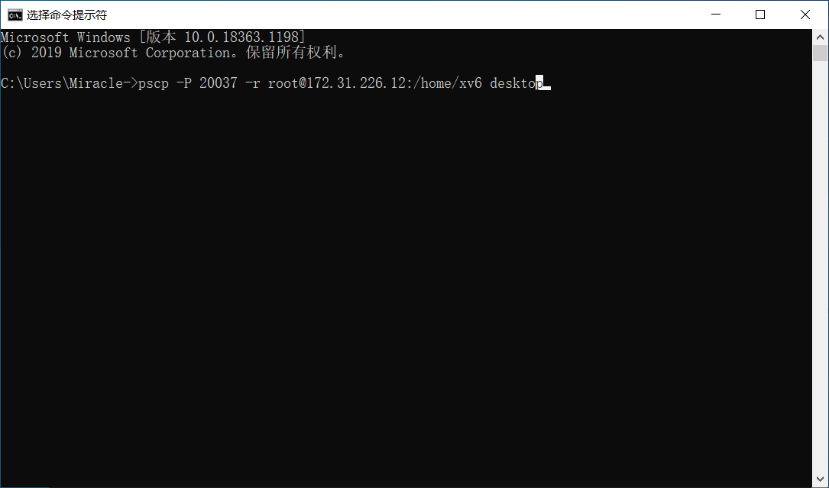
需要从容器上拷贝代码到Windows上可使用pscp工具: pscp -P 20037 -r root@172.31.226.12:/home/xv6 desktop

Slide 17
谢谢！

